Slide 1

Open PhD 2026 Presentazione dottorati di ricerca a.a. 2026/27 Dottorato di ricerca in: Informatica e intelligenza artificiale
Udine, 29 APRILE 2026
Direzione RICERCA, BIBLIOTECHE E TERZA MISSIONE

Slide 2
PERCHÉ UN PHD in IAI?
Informatica – la fondazione teorica dei sistemi digitali
funzioni sempre più complesse e critiche
spazio, avionica, ferroviario, agritech, biomedicale
processi industriali, logistica, interazione, cybersec
LOC in crescita esponenziale!
Intelligenza Artificiale – tecnologie in crescita verticale
Autonomia, adattività, complessità, apprendimento
AI è la tecnologia più disruptive degli ultimi 25 anni [CTO hi-tech]
Da 85 persone (2021) a 188 persone (2025) [Centro FBK DI]

Slide 3

PHD IAI: ISTITUZIONI
DMIF Università di Udine
Soggetti esterni (pubblici e privati)
Centro Digital Industry
FBK Trento
Dipartimenti UniUD
Borse di ricerca svolte prevalentemente nell’istituzione ospitante

Slide 4
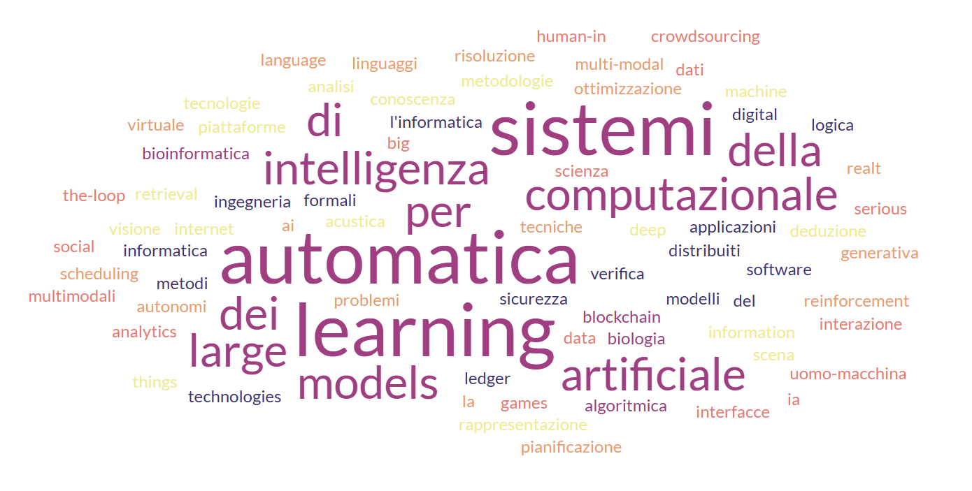
IAI - tematiche

Slide 5
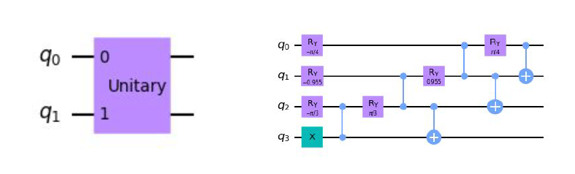
IAI per Quantum Computing
Applicazione di IAI a quantum computing
Ottimizzazione della stabilità per circuiti quantistici
Rienforcement learning
Quantum error correction codes (QECC’s)
Compilazione efficiente di algoritmi in operazioni base
Teoria dei grafi

Slide 6
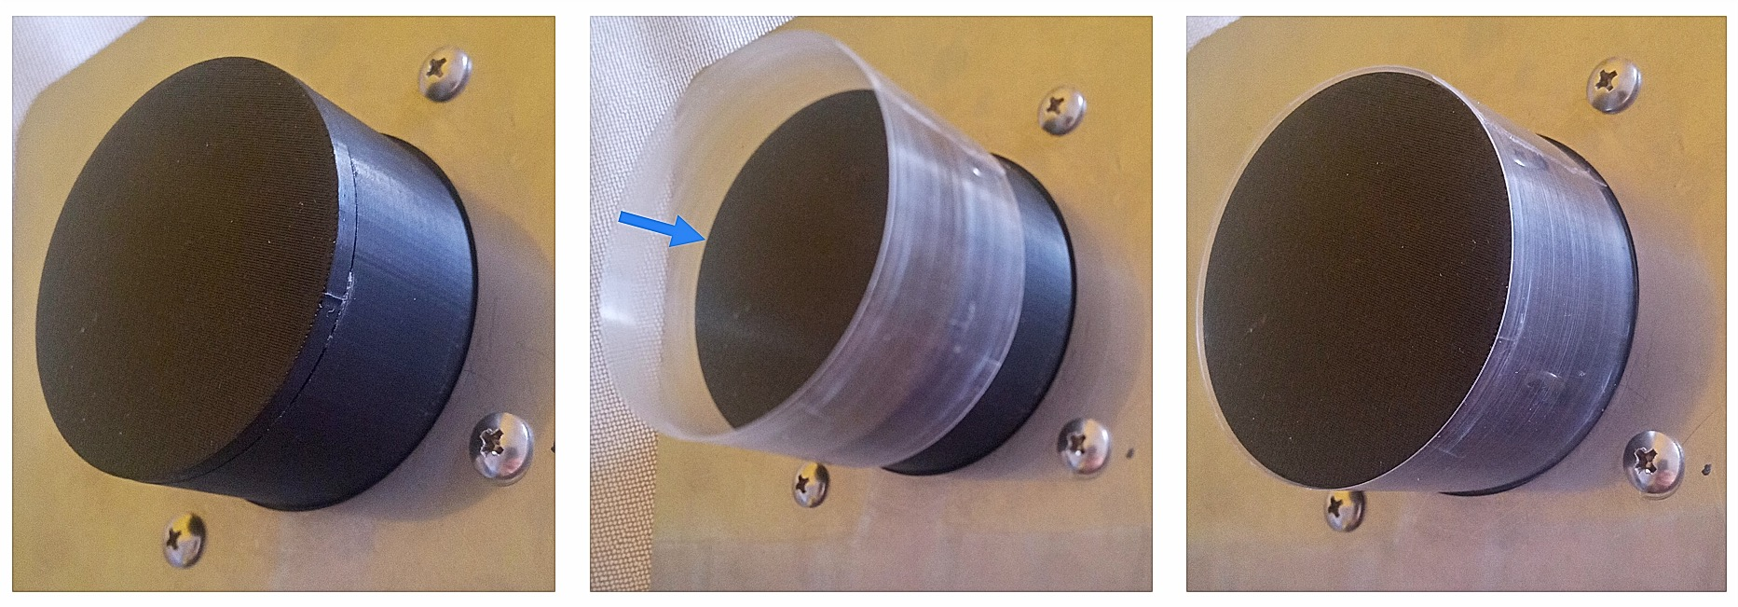
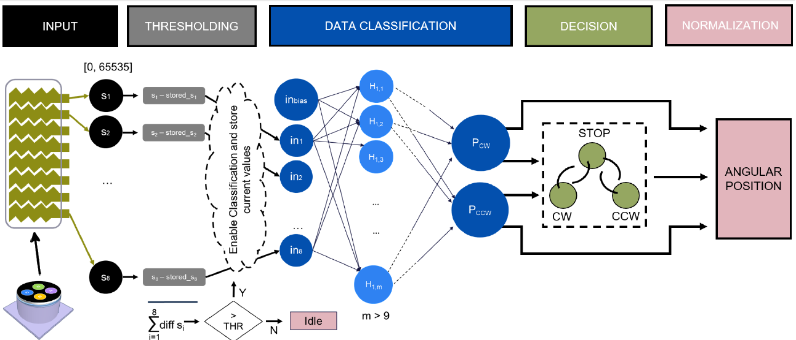
Learning Frictionless Control

Slide 7
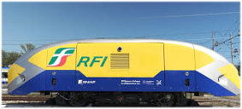
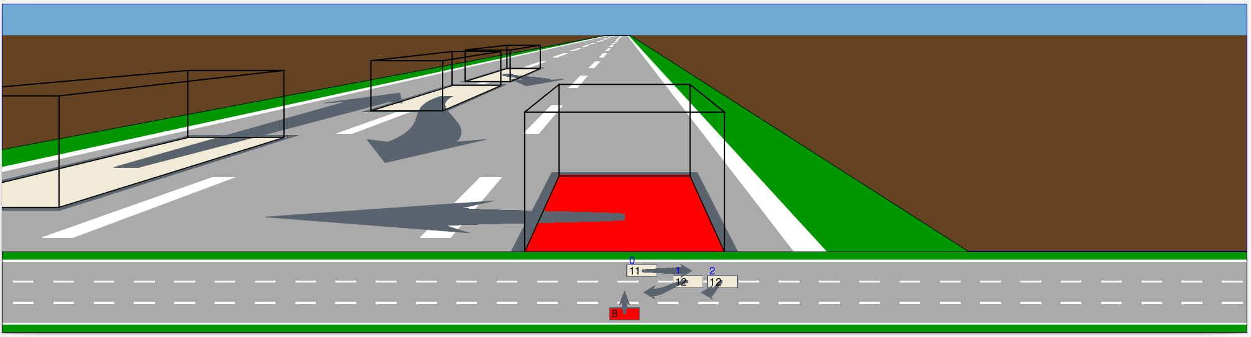
Trustworthy Autonomous Driving

Slide 8
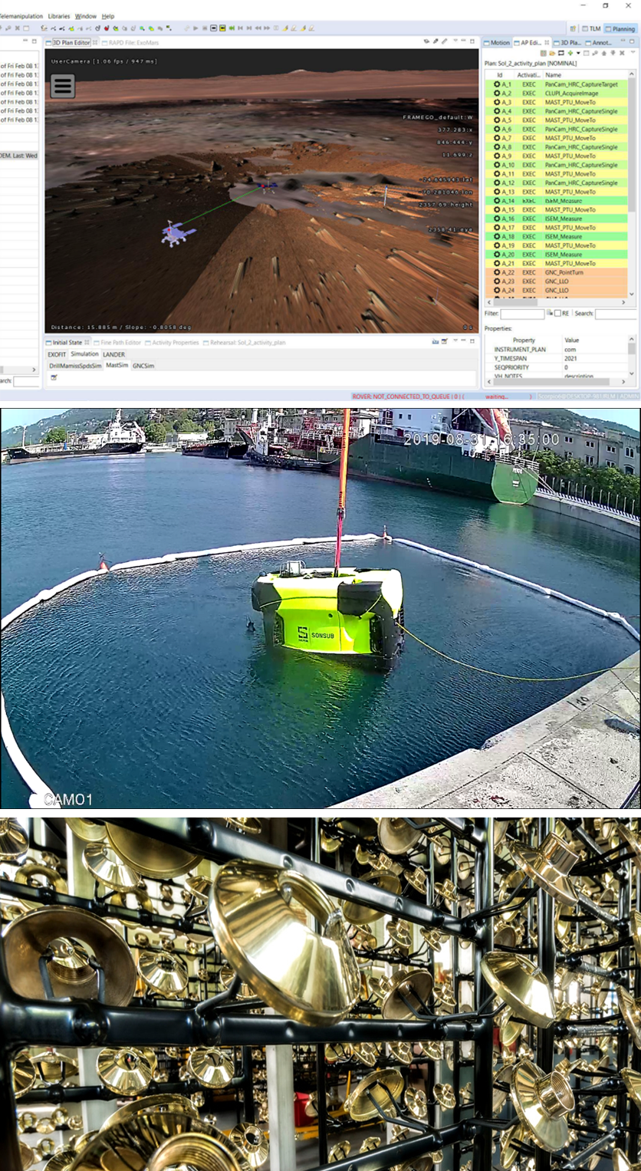
Automated Planning

Slide 9
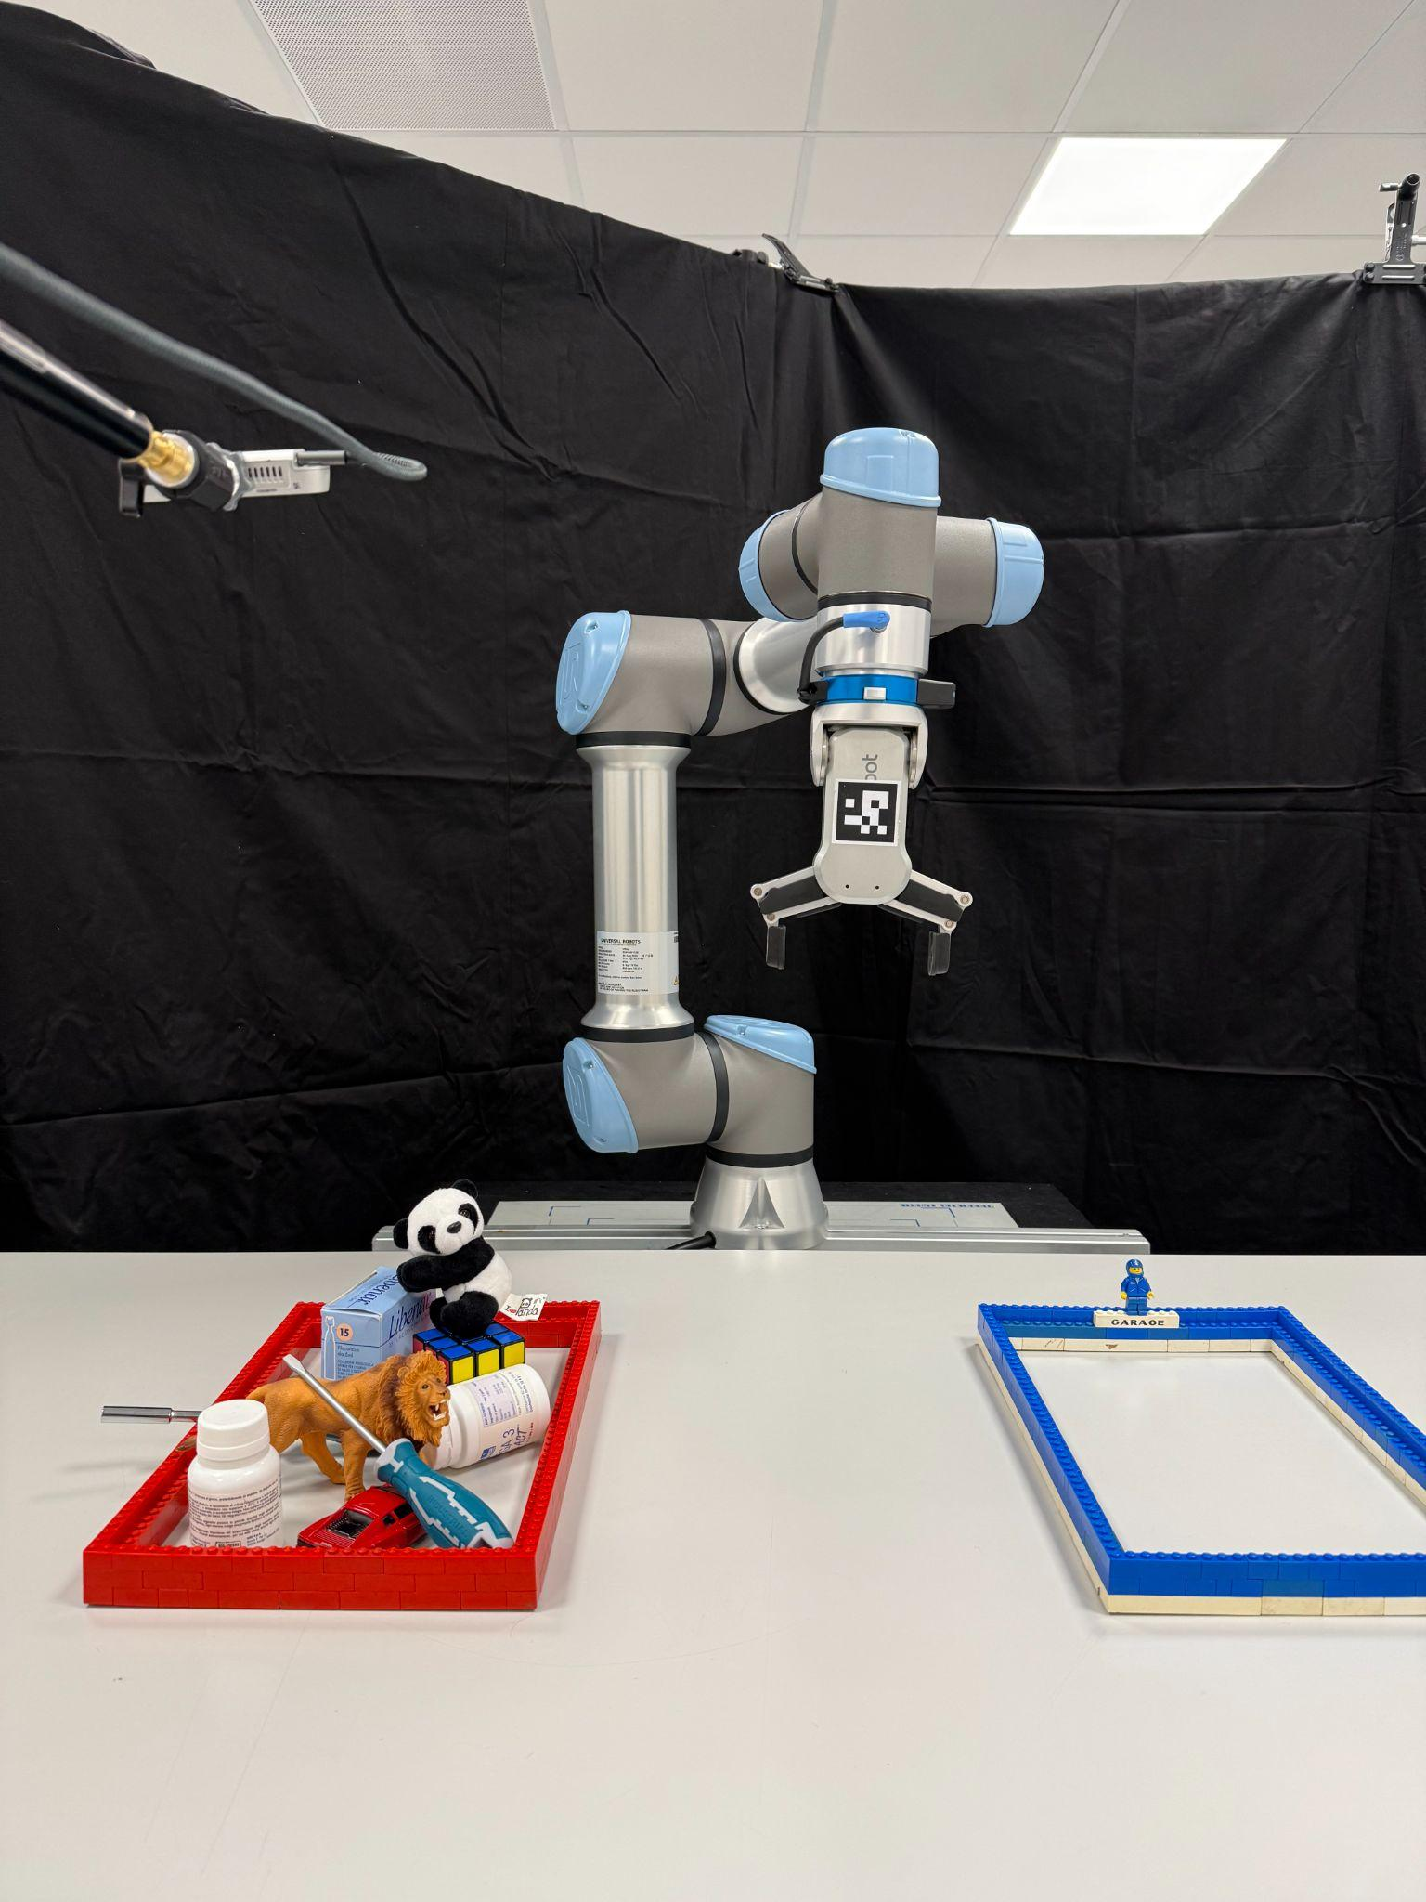
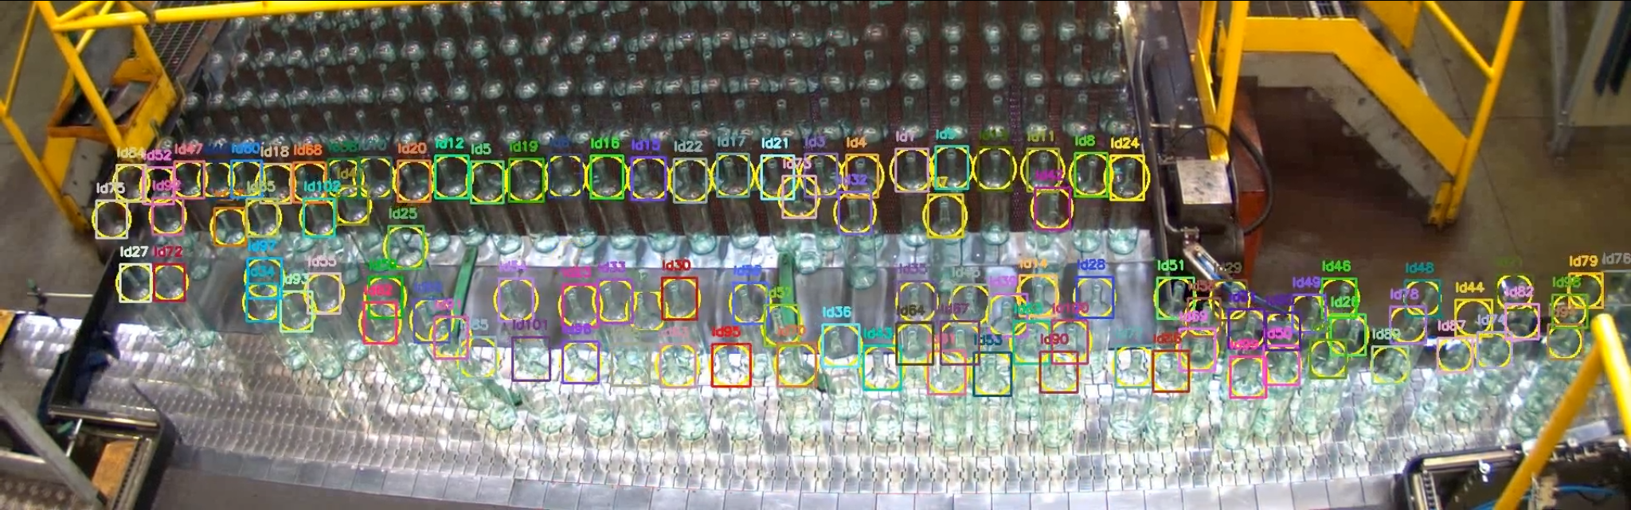
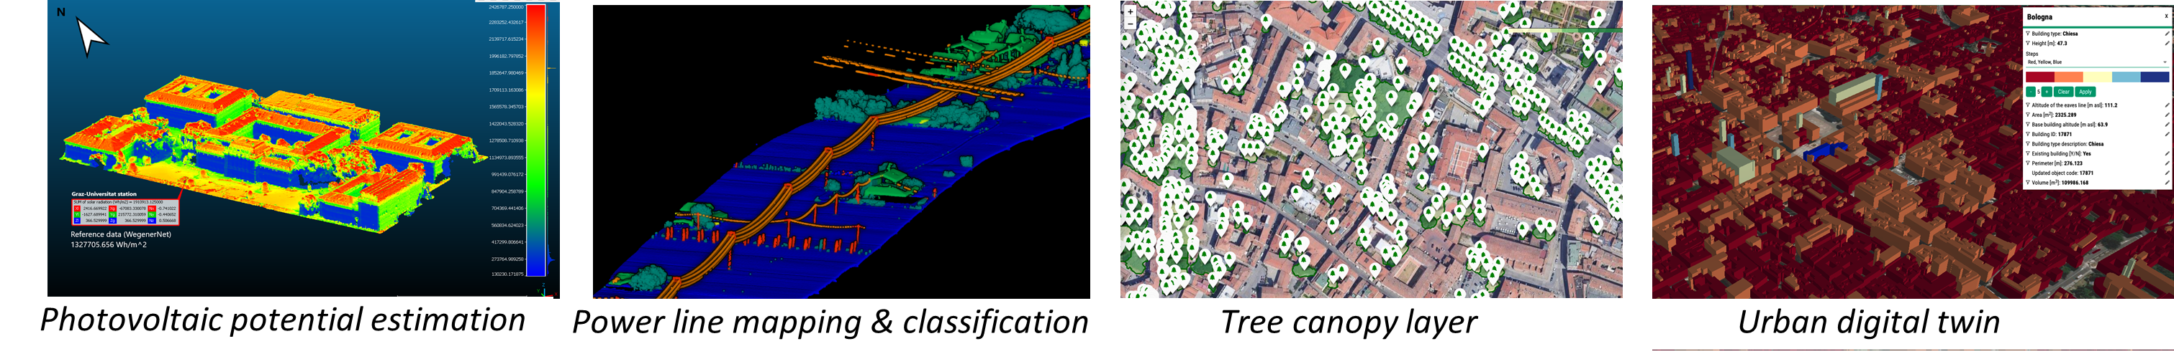
Artificial Vision and 3D

Slide 10
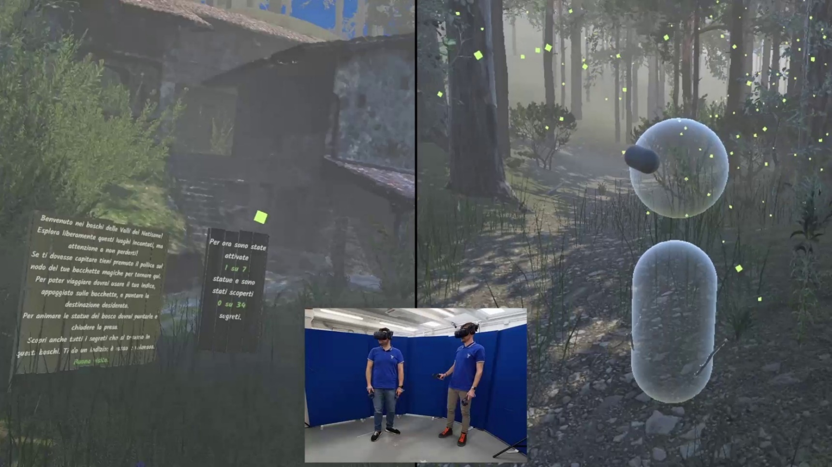
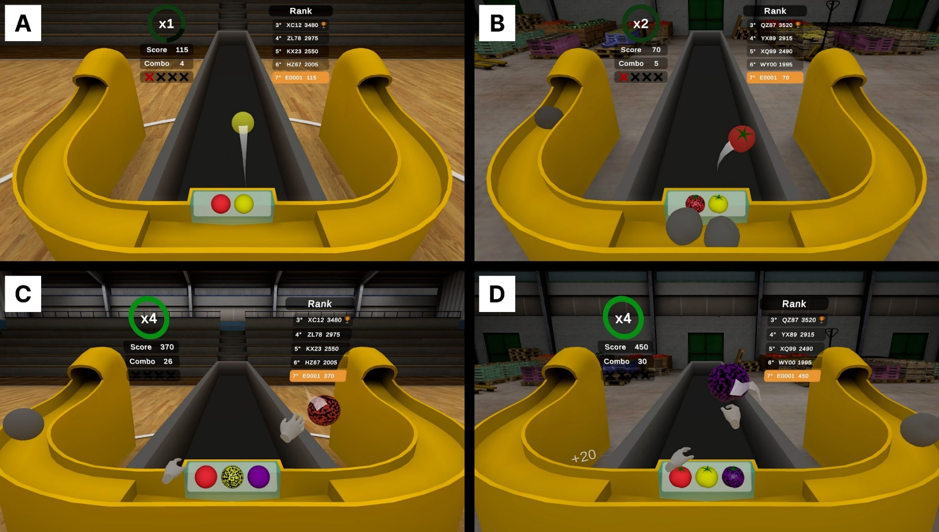
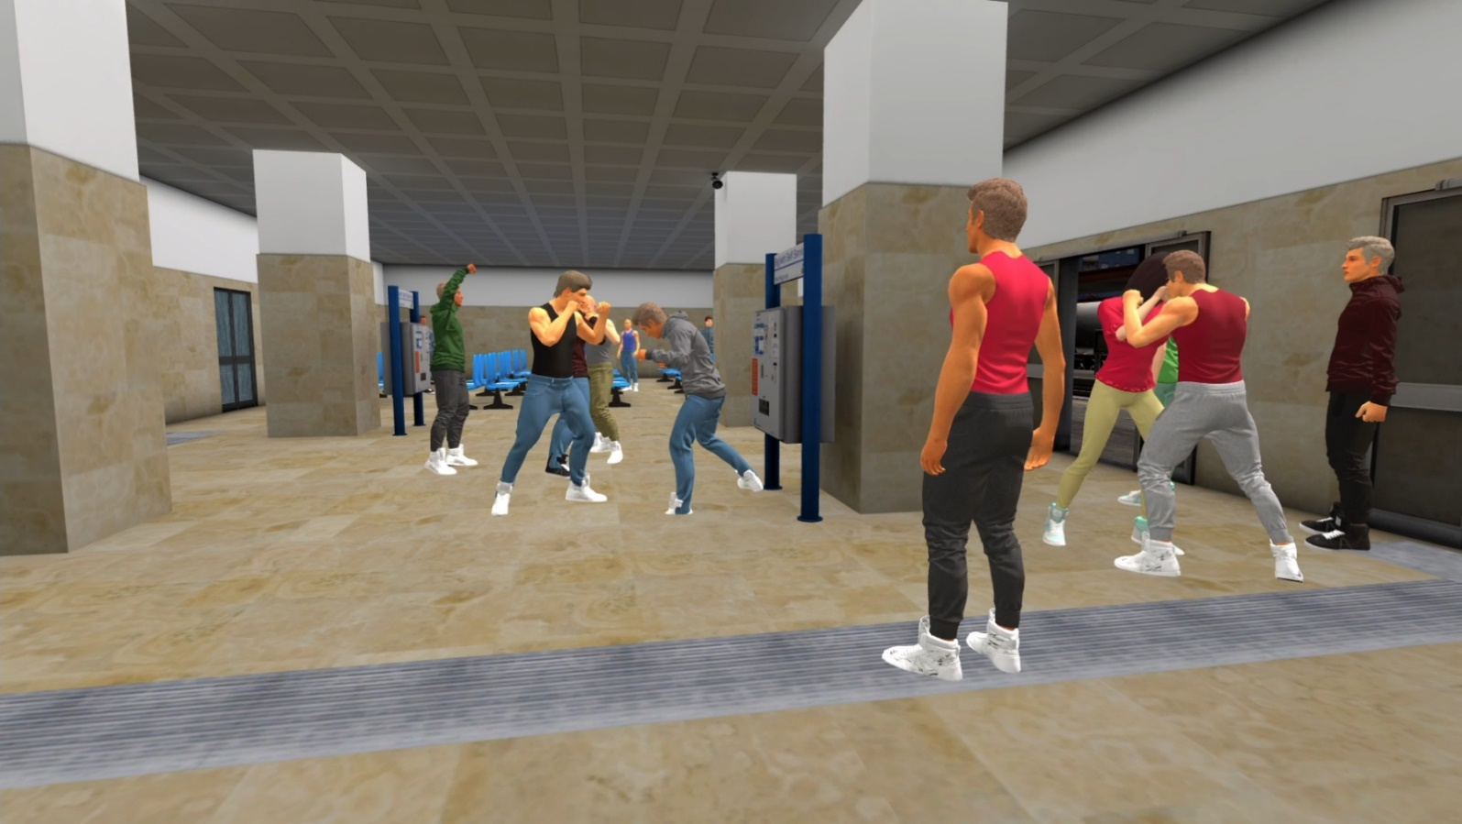
Human-computer interaction

Slide 11
BANDO 42° CICLO
Borse UNIUD 5
Borse FBK 5
tematiche ricerca dipartimentale
tematiche specifiche Centro Digital Industry (https://dicenter.fbk.eu/phd-iai-uniud-2026)
Previste due sessioni concorsuali
Prima sessione: Scadenza 4 giugno 2026 (laurea entro 31/10)
Seconda sessione: Scadenza 24 settembre 2026 (laurea entro 31/12)
Contattare docente di riferimento e/o il coordinatore

Slide 12
Grazie per l’attenzione Coordinatore: Alessandro Cimatti (FBK) Vice-coordinatore: Fabio Buttussi (UniUD) Contatto: coordinatore.iai@liste.uniud.it

Slide 13
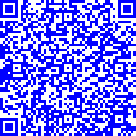
Il bando per l’ammissione al corso di dottorato è disponibile al sito:
Per ulteriori informazioni sulle procedure di ammissione contattare
Direzione ricerca, biblioteche e terza missione - Ufficio formazione per la ricerca
dottorato.rice@uniud.it
Udine, 29 APRILE 2026
Direzione RICERCA, BIBLIOTECHE E TERZA MISSIONE

